Slide 1
INCOME AND EXPENSE MANAGEMENT
Người thực hiện: Phan Viết Phú
Instructor (Giảng dạy): Nguyễn Hữu Anh Khoa
Tutor (Hỗ trợ thực hành): Trần Văn Cử
Coach (Huấn luyện viên): Đặng Văn Quang

Slide 2

Các kiến thức áp dụng
HTML
CSS
JavaScript
các kiến thức về Mảng, hàm, vòng lặp ….

Slide 3


1. Giới thiệu
INCOME AND EXPENSE MANAGEMENT cho phép người dùng có thể :
đăng nhập
nhập và chỉnh sửa các giá trị thu nhập và tiêu dùng
thống kê và so sánh các dữ liệu với nhau

Slide 4
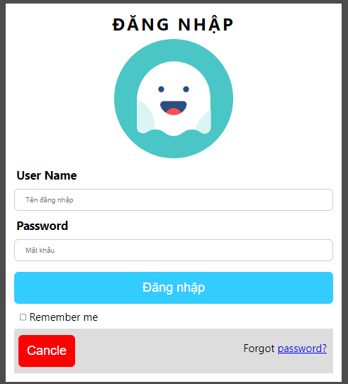
Đăng nhập:
Người dùng được cấp 1 tài khoản và mật khẩu riêng để tự quản lý các hạng mục chi tiêu của bản thân

Slide 5
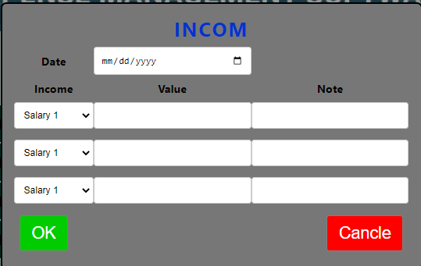
tạo dữ liệu thu nhập và chi tiêu theo từng thời gian
nhập vào giá trị và các lưu ý ở các trường có sẳn trên giao diện

Slide 6
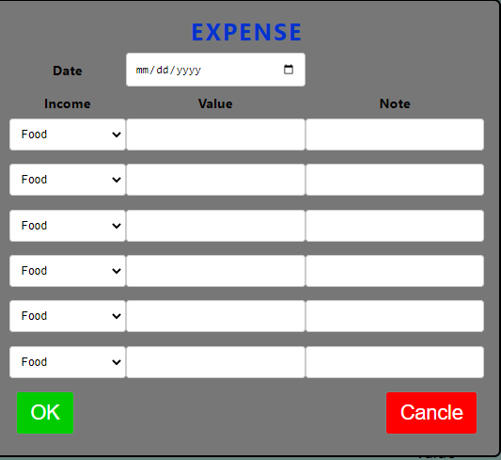
chỉnh sửa, xóa các các thông tin đã nhập vào:
điều chỉnh các thông tin khi có thay đổi, xóa các dữ liệu không cần thiết

Slide 7
Các điểm chưa làm được:
Chưa thống kê được dữ liệu
Chưa so sánh được giữa các dữ liệu
note
sẽ hoàn thiện dần sau khi tiếp thu được kiến thức mới trong thòi gian sắp tới

Slide 8
question and answer
Question
Answer

Slide 9

THANK YOU FOR WATCHING!

